Slide 1


Slide 2

COVE MUNICIPAL
Municipio de Pereira
JORGE MARIO ESTRADA ÁLVAREZ MSc. Epi. PhD(C)
Area de Epidemiologia y Gestión del Conocimiento
Secretaria de Salud Pública y Seguridad Social

Slide 3
CONTENIDO
Comportamiento EISP 2019-2020
Canales Endemicos
Pendientes - Lineamientos VSP-2021
Situacion COVID – Pereira

Slide 4
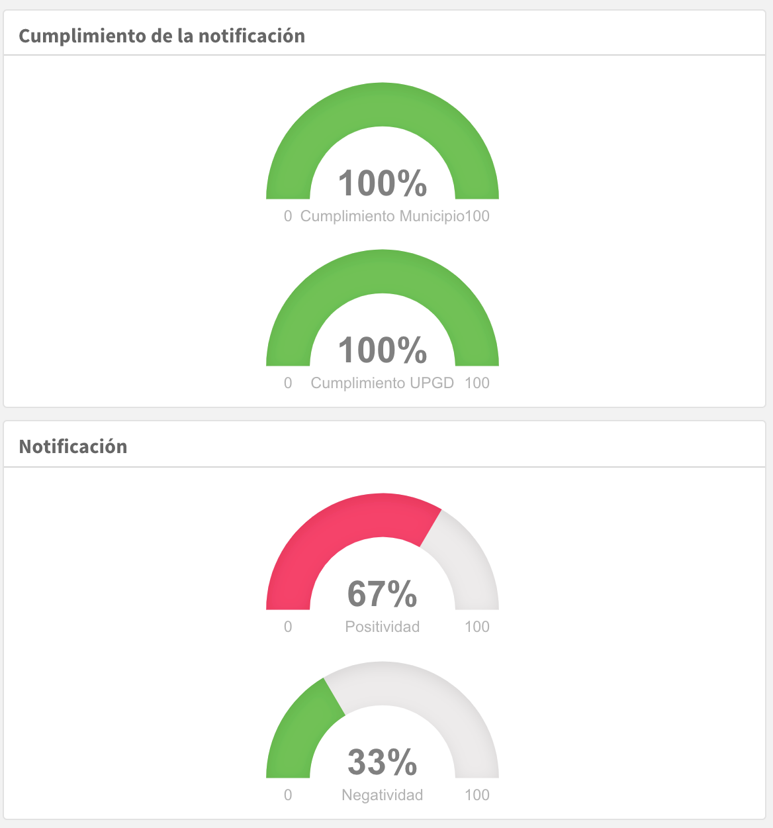
COMPORTAMIENTO 2019 - 2020

Slide 5
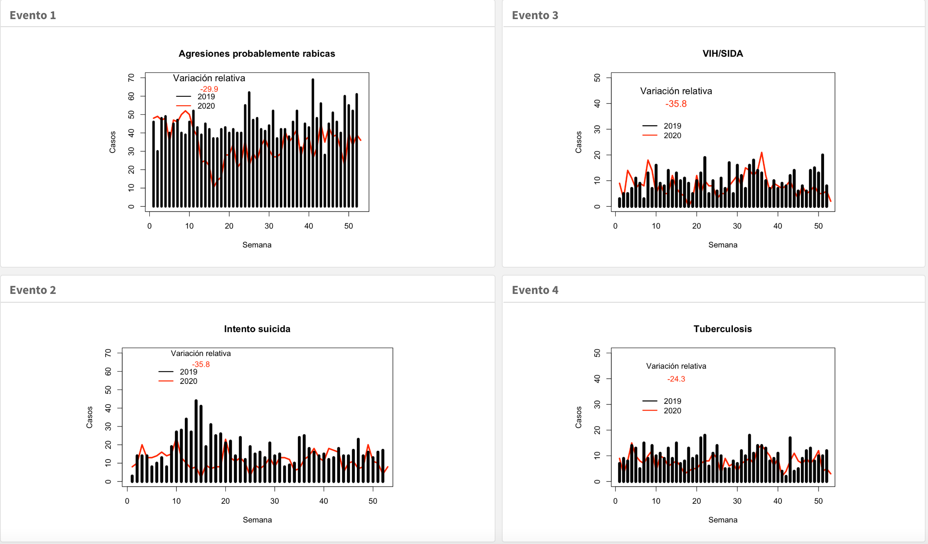

Slide 6
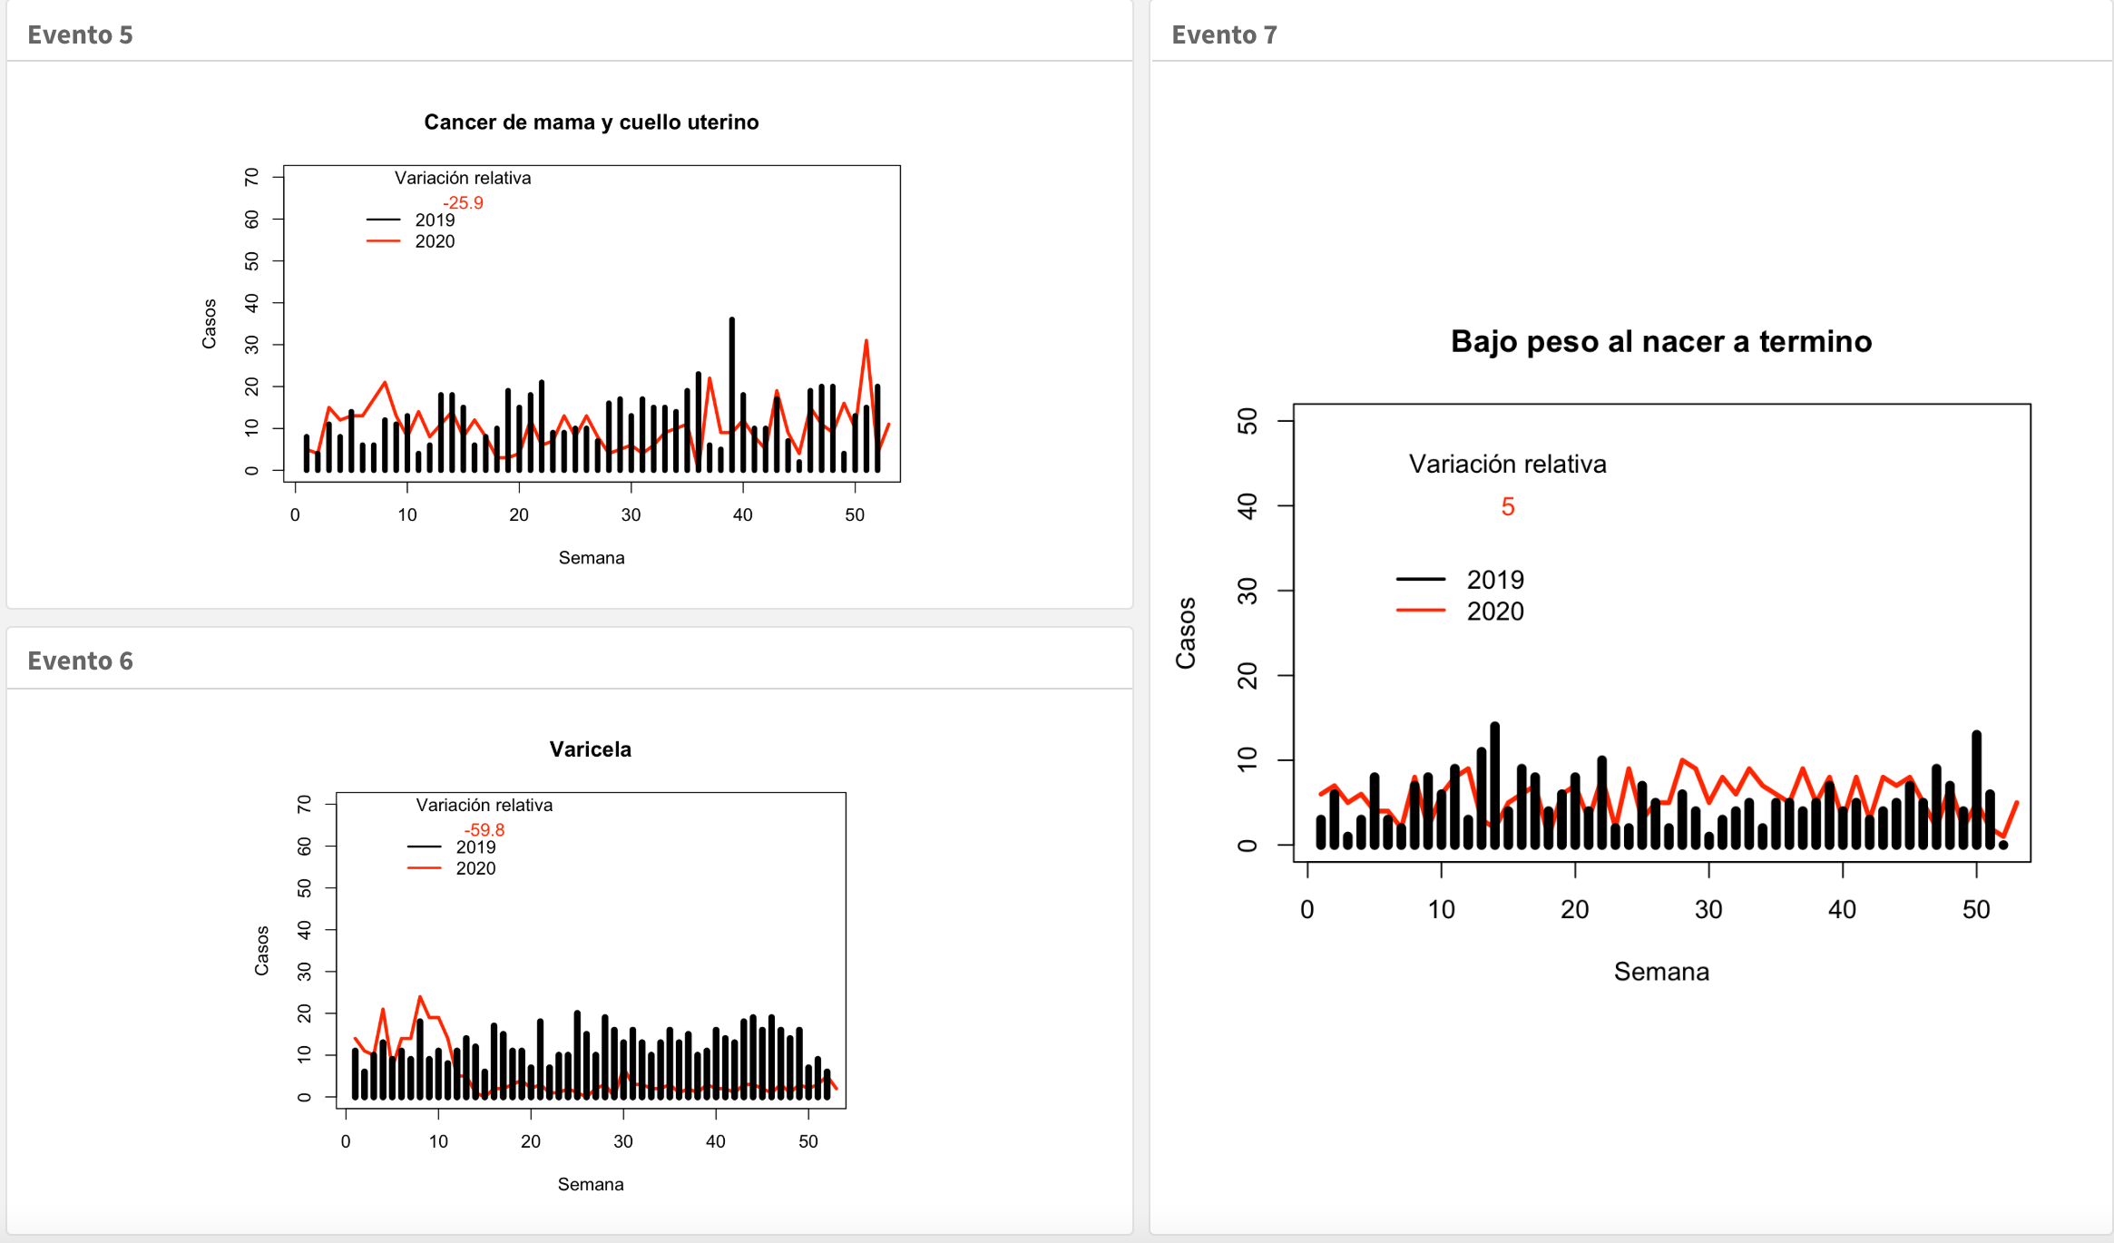
CONTENIDO

Slide 7
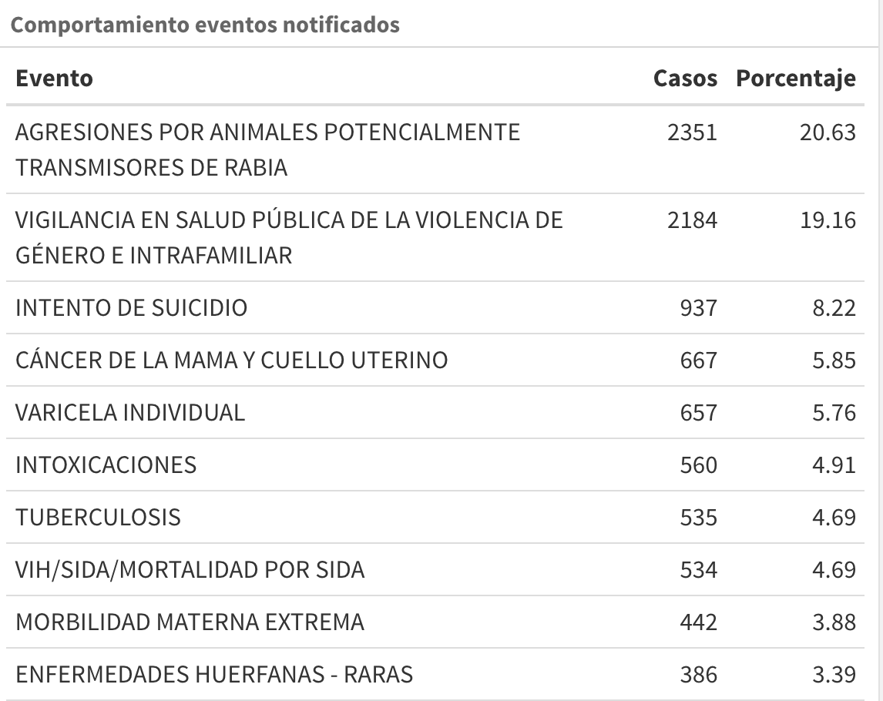
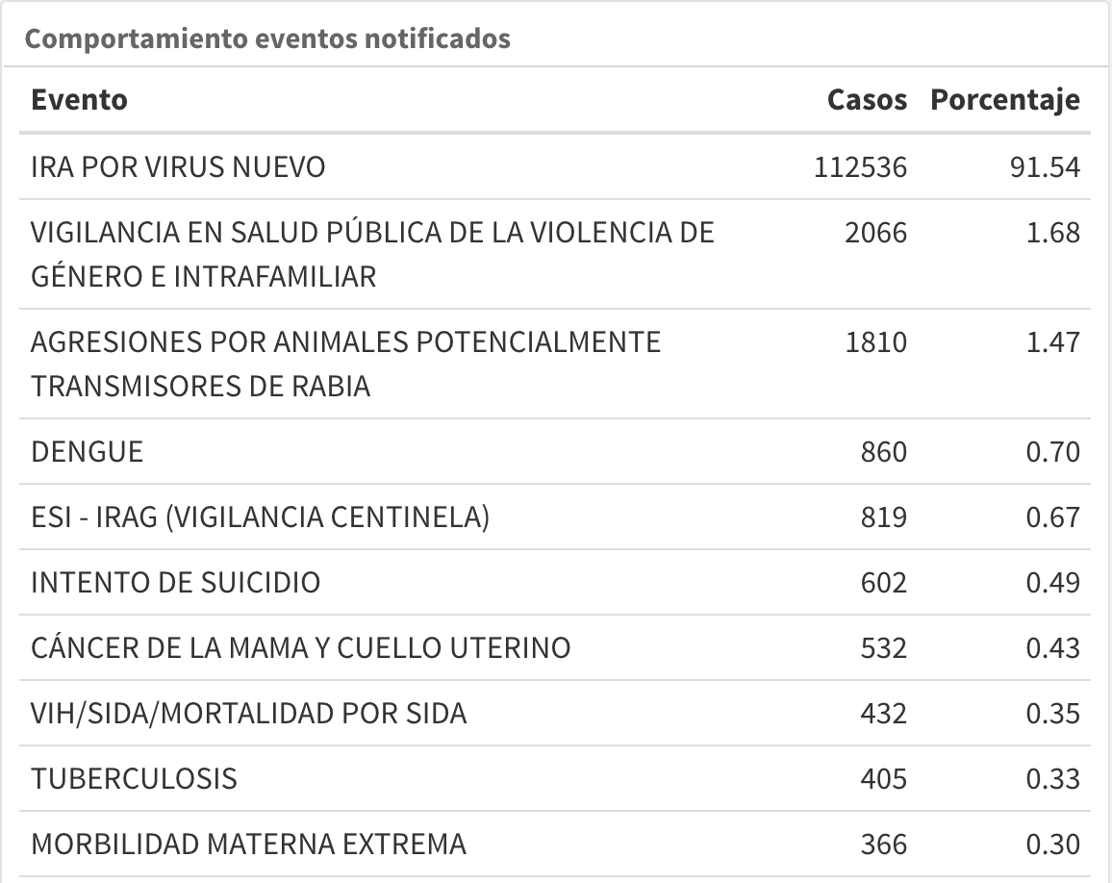
2019 2020

Slide 8
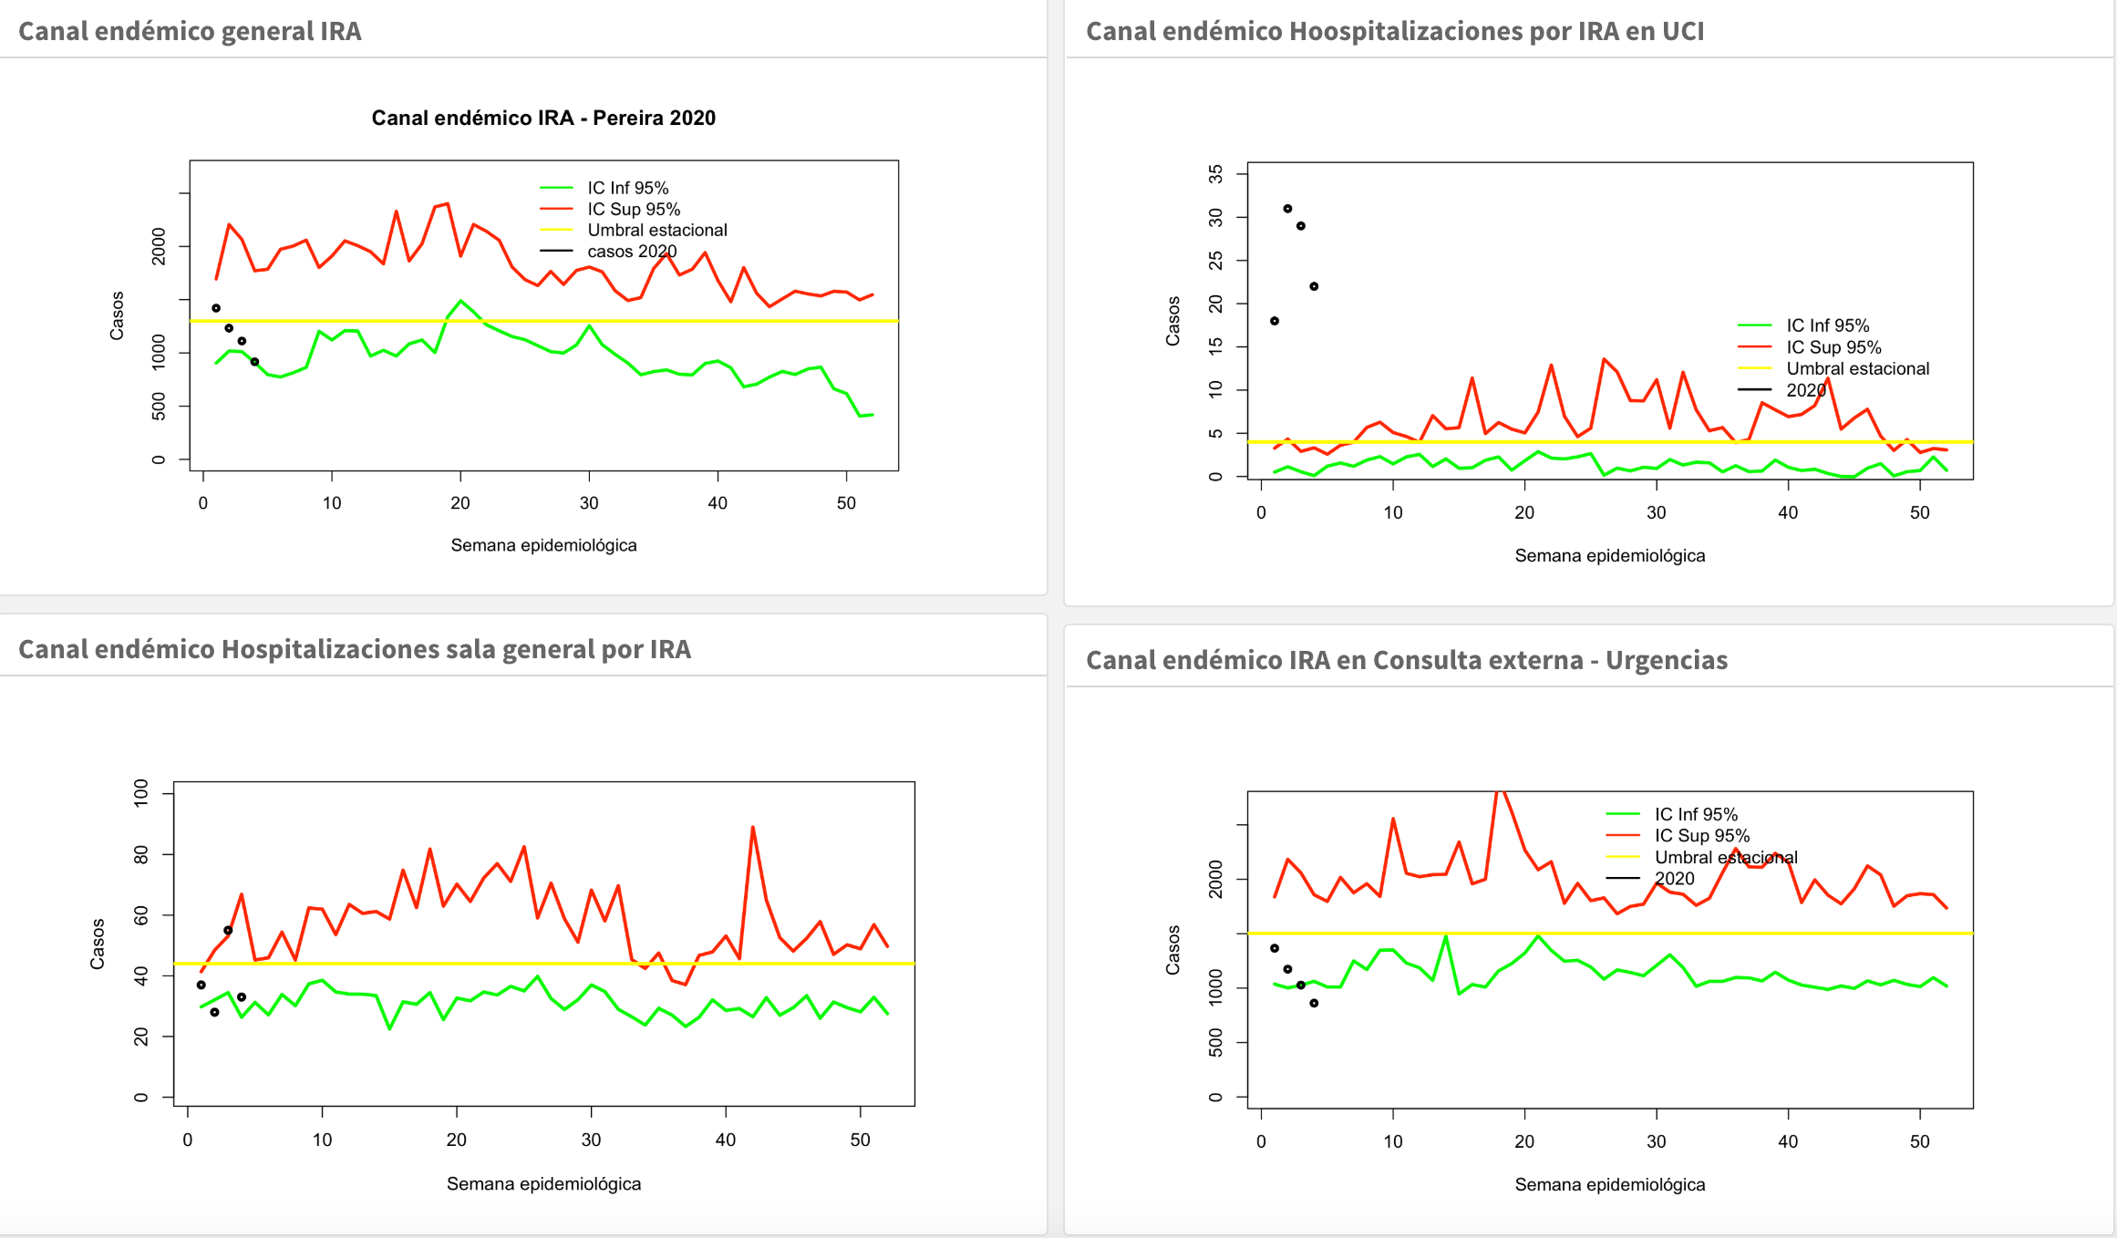

Slide 9
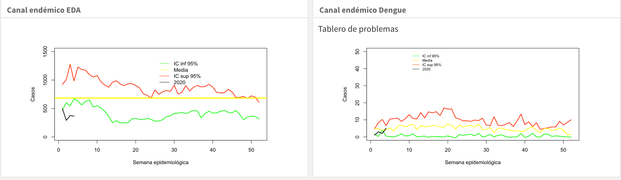

Slide 10
UNIDADES DE ANAISIS MORTALIDAD EISP - 2020
Casos | Total eventos reportados | Analizados de Pereira | Pendientes a 20 de diciembre
Mortalidad Materna | 0 | 0 | 0
Mortalidad EDA < 5 años | 0 | 0 | 0
Mortalidad IRA < 5 años | 0 | 0 | 0
Mortalidad perinatal | 60 | 38 | 0
Malaria autóctona | 0 | 0 | 0
Mortalidad por dengue | 0 | 0 | 0
Sífilis congénita | 18 | 15 | 0
Mortalidad por meningitis | 0 | 0 | 0
Mortalidad Leptospirosis | 2 | 2 | 0
Mortalidad Tuberculosis | 17 | 8 | 9
Mortalidad TB-VIH (>49 AÑOS) | 15 | 10 | 5
Mortalidad VIH | 63 | 55 | 8
TOTAL EVENTOS | 132 | 77 | 22

Slide 11


Slide 12
Situacion COVID-19 Pereira

Slide 13
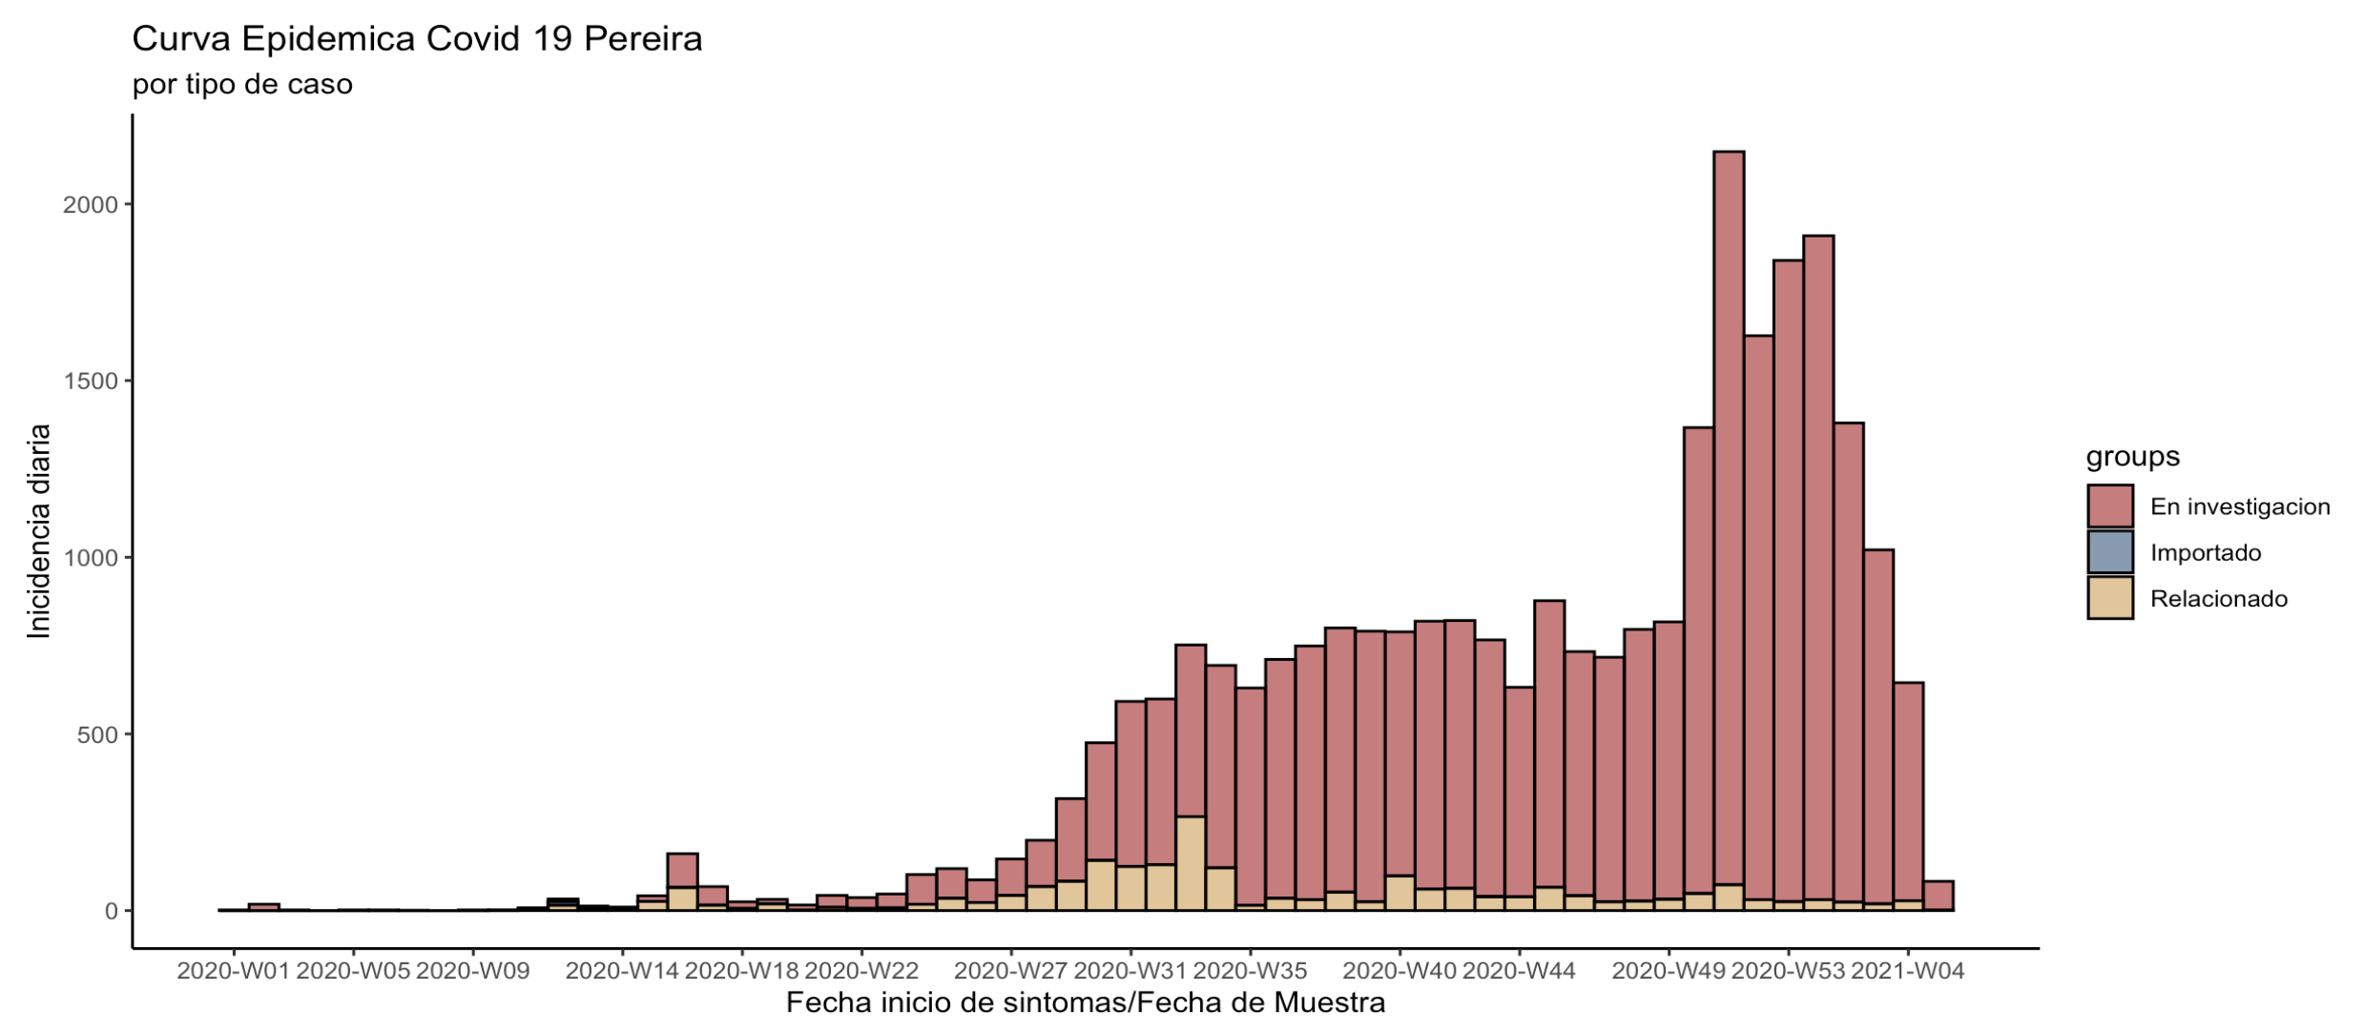
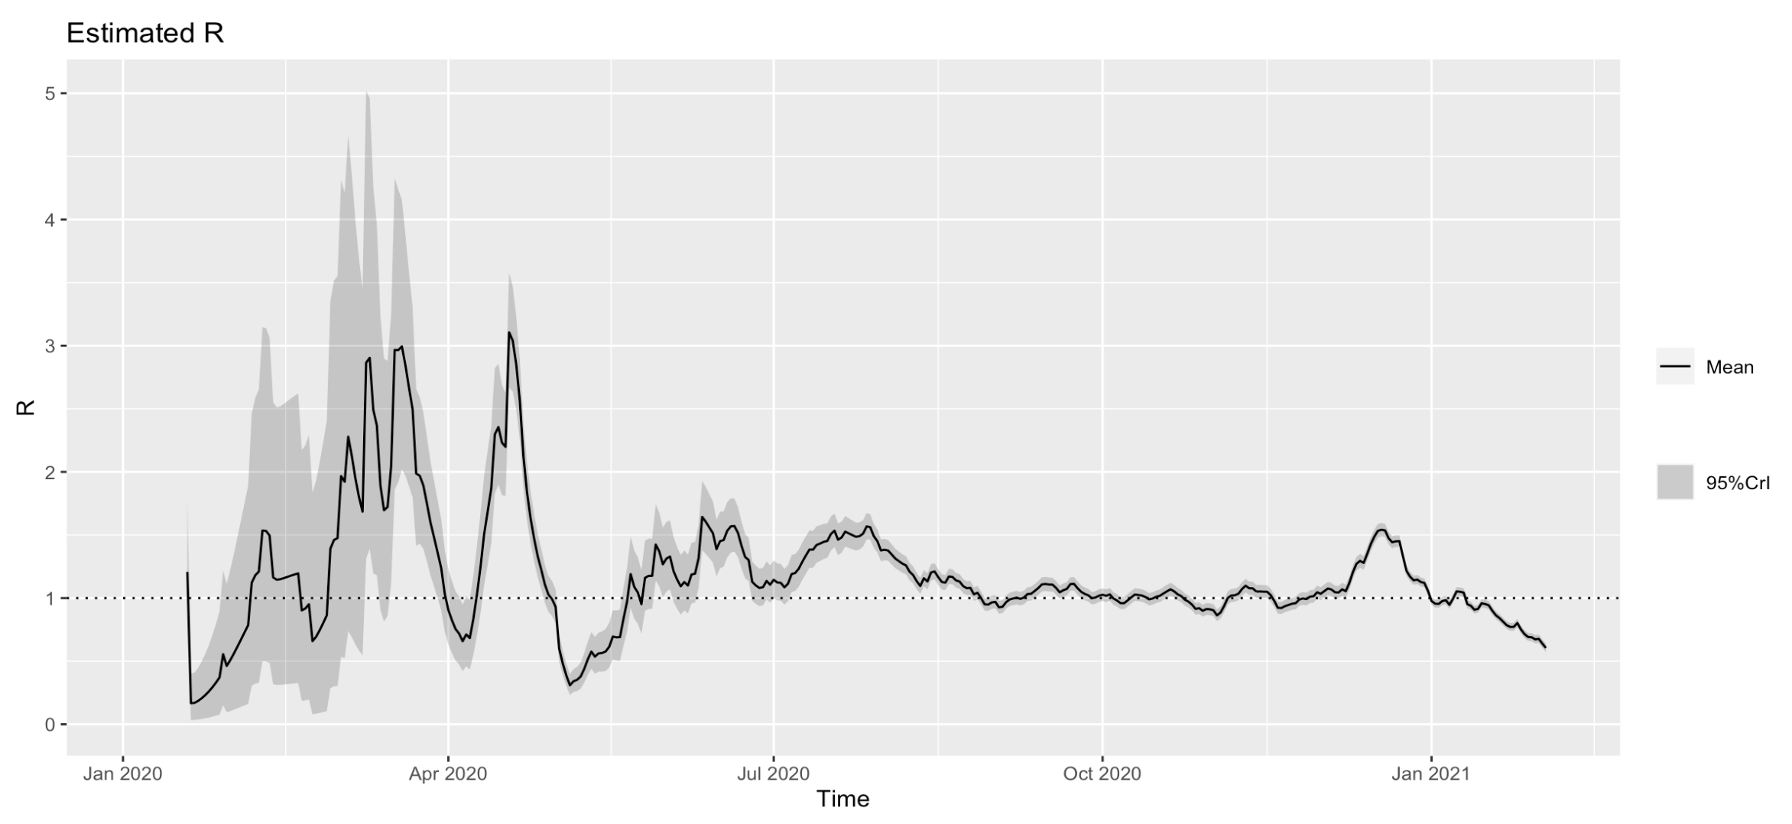

Slide 14
PRUEBAS

Slide 15
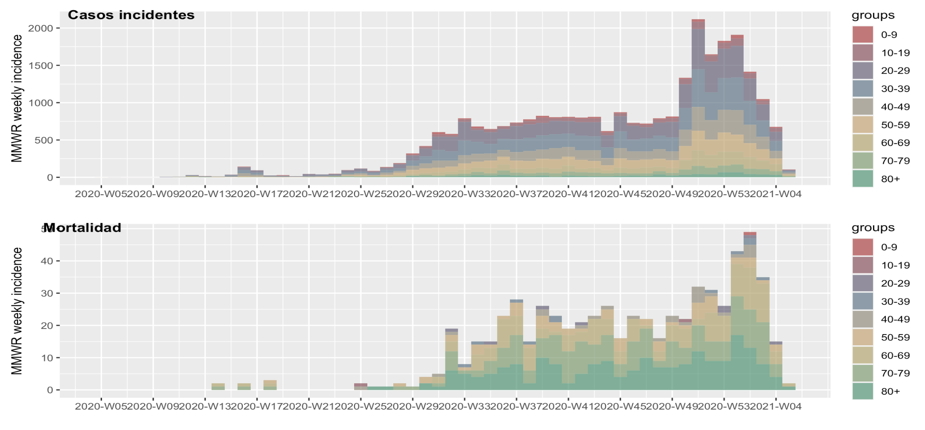
MORTALIDAD

Slide 16
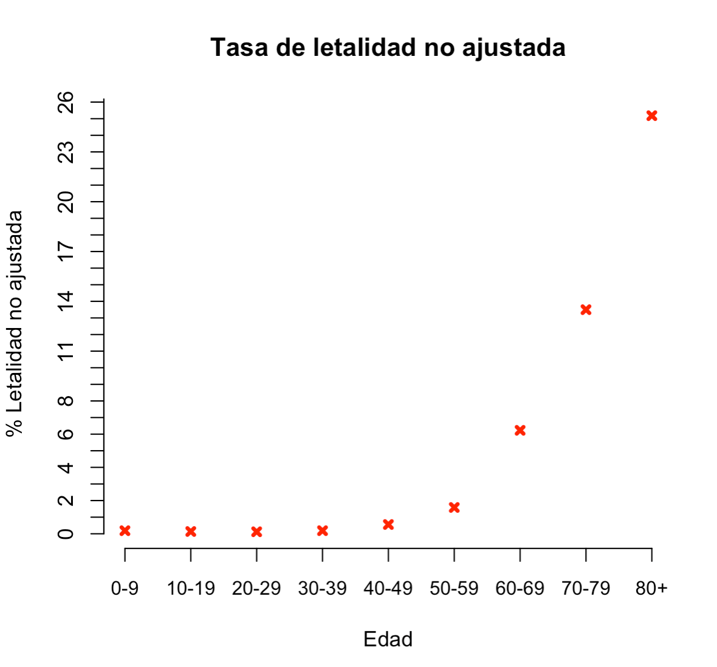
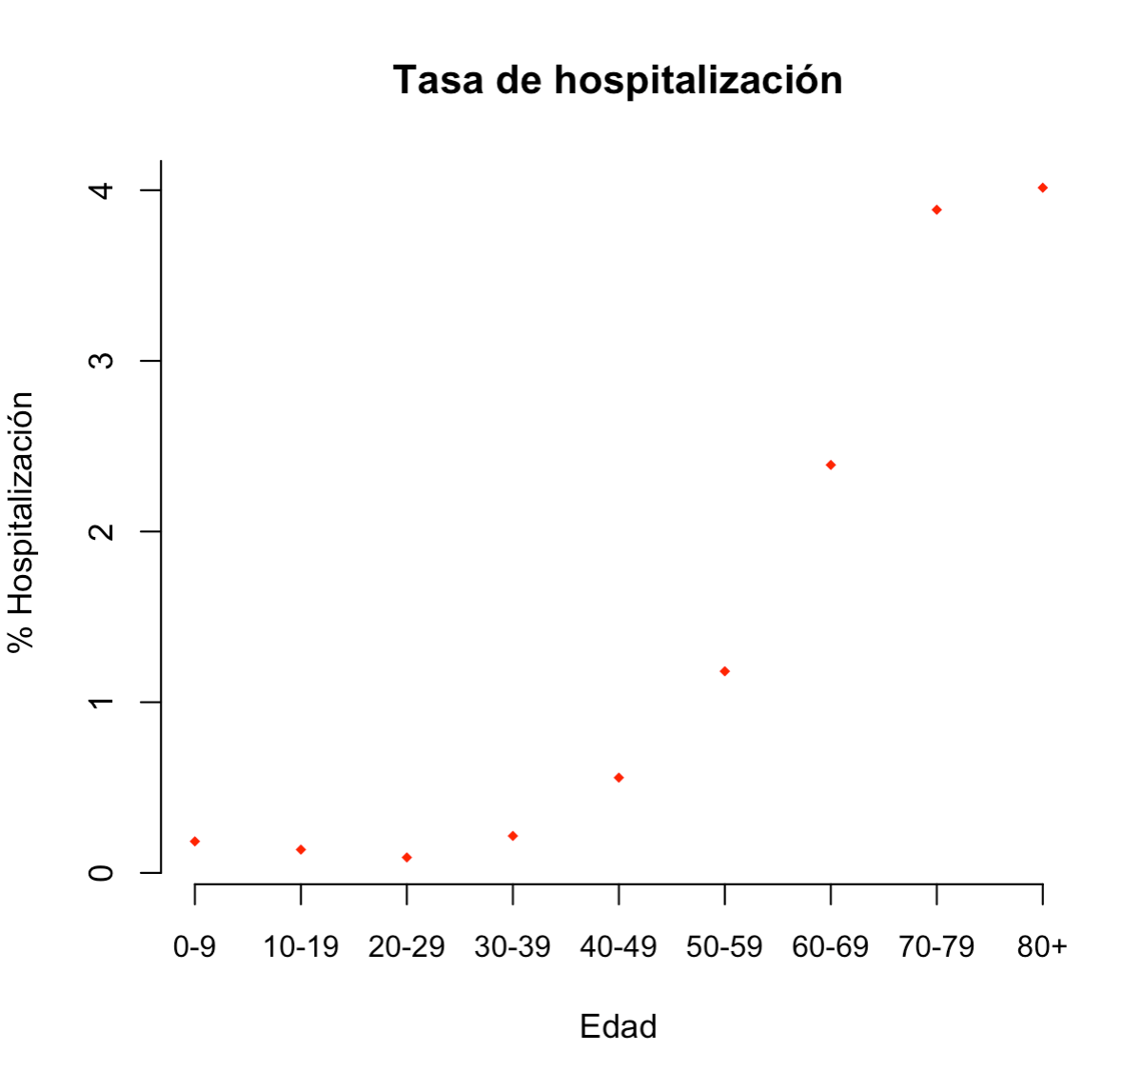
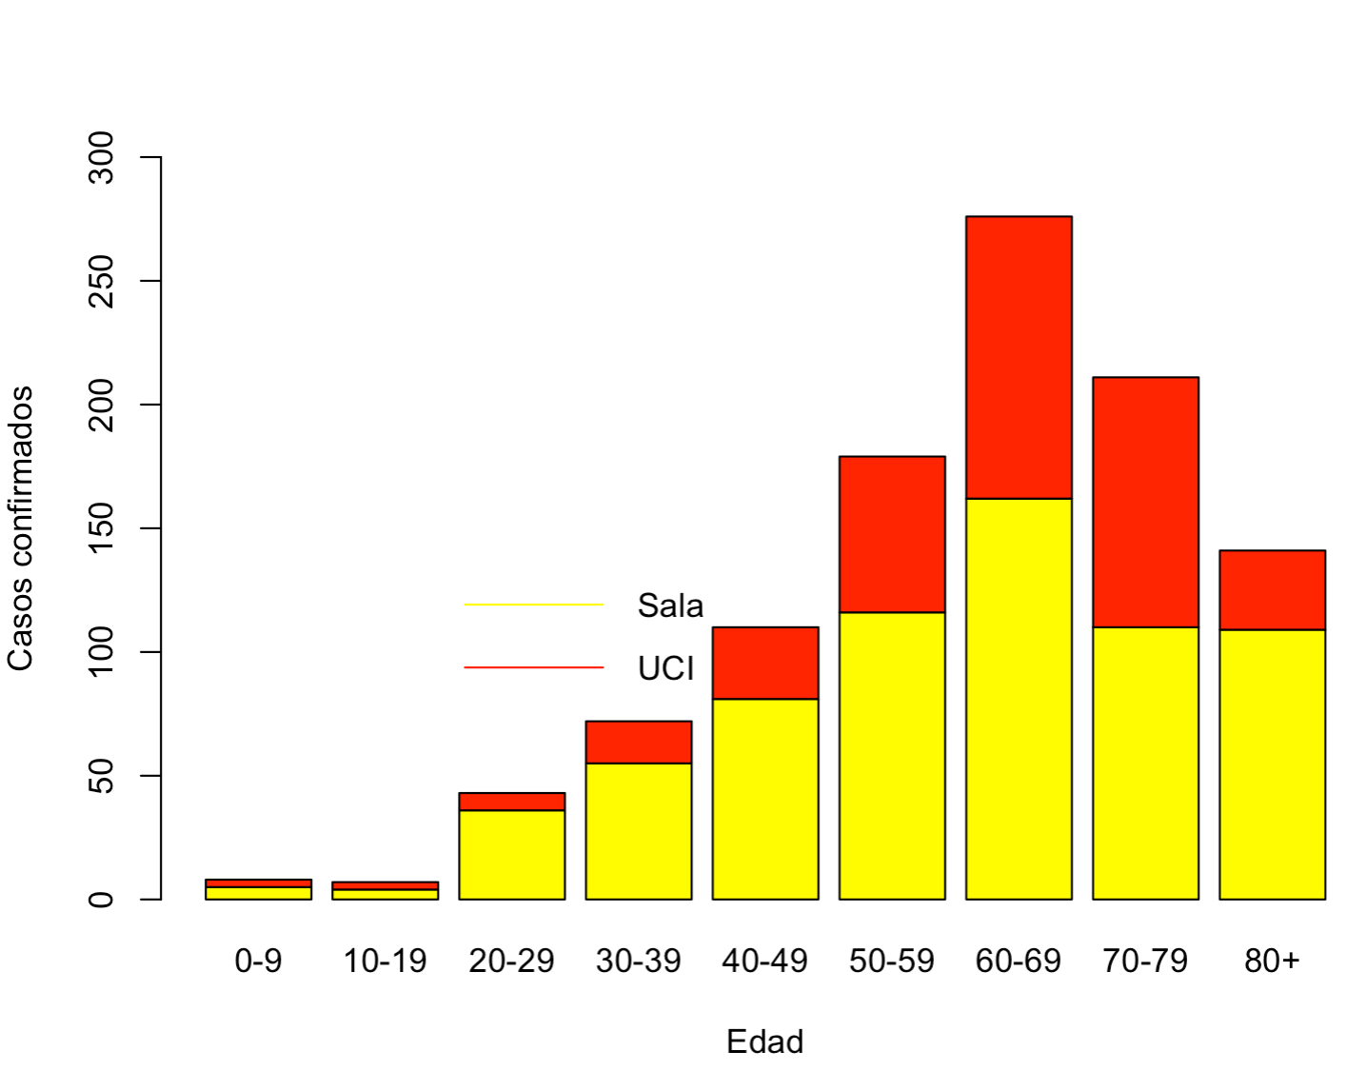
A corte 243 casos requiriendo hospitalización, de las cuales 156 en sala general y 87 en UCI.
En lo que se lleva de Pandemia en el municipio se han presentado 1047 hospitalizaciones para una tasa acumulada de 3.7 %

Slide 17
SITUACION CONGLOMERADOS
 | Cluster (N) | Clase | ACTIVOS (%) | Casos (N) | LETALIDAD (%)
Centros de protección | 17 | Centro de bienestar adultomayor | 23% | 128 | 3,13
 |  | Instituto Colombiano de Bienestar Familiar | 11% | 40 | 0
Empresa | 14 | Oficinas y Fabricación | 28,50% | 152 | 0,00
Instituciones de Salud | 12 |  | 12% | 118 | 1,69
Otros entornos ocupacionales | 3 | Sector Transporte Centros de distribución de embalaje / correo | 0 | 21 | 0
Población carcelaria | 2 |  | 50% | 641 | 0,2
Fuerzas militares y policiales | 2 | No comparten datos | 0 | 39 | 0

Slide 18

GRACIAS
Grupo de Epidemiologia y Gestión de Conocimiento

